Slide 1
Axios

Slide 2
Axios
소개
클라이언트 코드에서 서버에 HTTP요청을 할 때, 가장 많이 사용하는 라이브러리
npm install axios
HTTP Method의 일반적인 용도
GET: 데이터 조회
POST: 데이터 생성
PUT: 데이터 수정
DELETE: 데이터 삭제
JSON Placeholder
서버가 준비되지 않은 상황에서 axios 학습에 유용
https://jsonplaceholder.typicode.com/

Slide 3
Axios
테스트를 위해 FromServer.js를 src에 작성
index.js 수정
import axios from 'axios'
export default function FromeServer() {
return (
<div>
<button onClick={null}>게시글요청</button>
</div>
)
}
const root = ReactDOM.createRoot(document.getElementById('root'))
root.render(
<React.StrictMode>
<BrowserRouter>
<FromeServer />
</BrowserRouter>
</React.StrictMode>
)

Slide 4
Axios
getPost 함수 작성
URL을 관리하는 config.js 작성(src 바로 아래에 작성하면 됨)
baseURL이 local테스트, 테스트서버, Production 서버로 변경될 수 있으므로 나의 코드에 경로를 하드코딩할 경우 추후 큰 문제가 발생
async function getPost() {
try {
const res = await axios.get(REQUEST_URL.POSTS)
console.log(res)
} catch (error) {
console.log(error)
}
}
const baseURL = 'https://jsonplaceholder.typicode.com/'
export const REQUEST_URL = {
POSTS: `${baseURL}/posts`,
}

Slide 5
Axios
사용자 요청 처리 작성해보기
응답의 데이터를 곧바로 꺼내고 싶을 경우, 객체구조분해할당 사용
async function getUser() {
try {
const { data } = await axios.get(REQUEST_URL.USERS)
console.log(data)
} catch (error) {
console.log(error)
}
}
return (
<div>
<button onClick={getPost}>게시글요청</button>
<button onClick={getUser}>사용자요청</button>
</div>
)

Slide 6
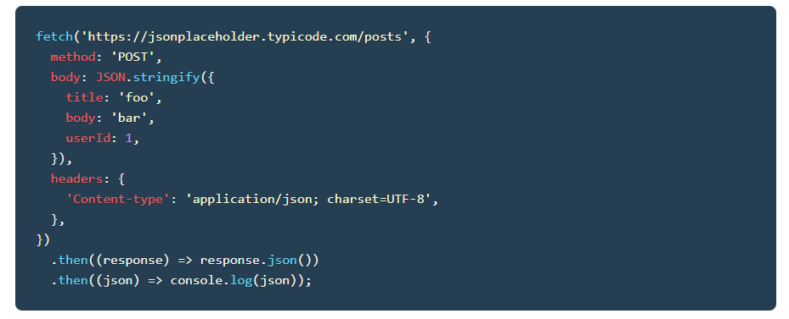
Axios
새로운 게시글 생성
요청 형태 확인

Slide 7
Axios
새로운 게시글 생성
Get요청과 달리, 데이터 전달 필요
Post 요청도 데이터 생성이 잘되었는지, 방금 생성한 데이터가 어떤것인지등을 알리기 위해 서버로부터 응답을 받음
<button onClick={createUser}>게시글작성</button>
const postClick = () => {
axios.post('https://jsonplaceholder.typicode.com/posts',{
userId :11,
id:101,
body:'test body',
title:'test title'
})
.then(res => console.log(res.data))
}

Slide 8
Axios
버튼을 클릭했을 때 데이터를 요청하는 것이 아닌, 화면이 로딩되었을 때 데이터 요청을 수행하고 싶다면?

Slide 9
useEffect

Slide 10
useEffect
useEffect
Effect: (SideEffect) 특정 작업으로 인해 발생하는 부수적인 효과
리액트 컴포넌트가 렌더링될 때마다 특정 작업을 수행
렌더링 직후에 실행되는 콜백함수
"리액트는 여러분이 제공한 이펙트 함수를 기억해 놨다가 DOM의 변화를 처리하고 브라우저가 스크린에 painting하고 난 뒤 실행합니다."
실행시기(DOM이 변할 때. 단, 설정에 따라 실행여부가 결정)
컴포넌트 마운트 (처음 나타났을 때)
업데이트 (state/props)
컴포넌트 언마운트 (사라질 때)

Slide 11
useEffect
파라미터
첫 번째: 함수
두 번째: 배열
두 번째 파라미터에 따른 동작 구분
name과 title state가 있을다고 했을 때, name의 상태가 변경되고 title의 상태 변화가 없더라도 useEffect가 실행됨
리액트는 useEffect에 등록된 함수 내부를 볼 수 없으므로 무조건 실행하고 봄
따라서 "리액트야 너는 useEffect안을 볼 수 없으니 title이 변경될때만 실행해줘" 라고 알려줌
배열 안에는 여러 요소를 가질 수 있음
useEffect(() => {
console.log('마운트 시에만 실행');
}, []);
useEffect(() => {
console.log(title);
}, [title]);

Slide 12
useEffect
마운트 될때만
두 번째 배열을 비우기
특정 값이 업데이트될때만
두 번째 배열에 명시
useEffect(() => {
console.log("마운트될 때만 실행됩니다.");
}, []);
useEffect(() => {
console.log("이름 변경시.");
}, [name]);

Slide 13
useEffect
Cleanup
useEffect는 함수를 반환(return) 할 수 있으며 이를 cleanup 함수라고 부름
useEffect는 cleanup 단계를 가질 수 있음
Component의 unmount이전 / update직전에 어떠한 작업을 수행하고 싶다면
state/props update → 갱신된 값으로 재렌더링 → 이전 effect cleanup → 새로운 effect실행
이펙트의 클린업은 “최신” 상태를 읽지 않고 이전 상태를 유지하고 있음
useEffect(() => {
console.log(1, "effect");
console.log(2, name);
return () => {
console.log(3, "cleanup");
console.log(4, name);
};
}, [name]);

Slide 14
useEffect 실습
사용자 목록 표시
name, email, phone, website 표시
const tableHeader = ['name', 'email', 'phone', 'website']
export default function UserTable() {
return (
<table>
<thead>
<tr>
{tableHeader.map(head => (
<th style={{ border: '1px solid black' }}>{head}</th>
))}
</tr>
</thead>
</table>
)
}
<div>
<button onClick={createUser}>게시글작성</button>
<UserTable></UserTable>
</div>

Slide 15
useEffect 실습
사용자 목록 표시
사용자 데이터를 관리할 state 정의
export default function FromeServer() {
const [users, setUsers] = useState()

Slide 16
useEffect 실습
사용자 목록 표시
사용자 데이터를 관리할 state 정의
사용자 목록을 서버로부터 수신하기 위한 useEffect 작성
useEffect함수에 등록하는 콜백함수를 async로 작성하면 문제가 발생하므로 함수를 정의하고 호출하는 형식으로 작성
export default function FromeServer() {
const [users, setUsers] = useState()
useEffect(() => {
async function fectchData() {
try {
const { data } = await axios.get(REQUEST_URL.USERS)
console.log('res', data)
setUsers(data)
} catch (error) {
console.log('error', error)
}
}
fectchData()
}, [])

Slide 17
useEffect 실습
사용자 목록 표시
UserTable에 state 전달
<UserTable users={users}></UserTable>
export default function UserTable({ users }) {
<tbody>
{users.map(u => (
<tr>
<td>{u.name}</td>
<td>{u.email}</td>
<td>{u.phone}</td>
<td>{u.website}</td>
</tr>
))}
</tbody>

Slide 18
useEffect 실습
선택한 사용자 상세정보 표시
UserTable에 state 전달
export default function CompanyInfo({ company }) {
const { name, catchPhrase, bs } = company
return (
<div style={{ backgroundColor: 'aquamarine' }}>
<div>회사명:{name}</div>
<div>슬로건:{catchPhrase}</div>
<div>비지니스 서비스:{bs}</div>
</div>
)
}

Slide 19
useEffect 실습
선택한 사용자 상세정보 표시
UserTable에 클릭된 유저의 id를 갱신하는 함수 전달
export default function FromeServer() {
const [users, setUsers] = useState()
const [clickedUserId, setClickedUserId] = useState()
{users ? (
<UserTable
users={users}
setClickedUserId={setClickedUserId}
></UserTable>
) : null}

Slide 20
useEffect 실습
선택한 사용자 상세정보 표시
UserTable 수정
export default function UserTable({ users, setClickedUserId }) {
{users.map(u => (
<tr
data-userid={u.id}
onClick={e => {
setClickedUserId(parseInt(e.currentTarget.dataset.userid))
}}
>

Slide 21
useEffect 실습
선택한 사용자 상세정보 표시
FromServer의 CompanyInfo 수정
{clickedUserId ? (
<CompanyInfo
company={users.find(u => u.id === clickedUserId).company}
></CompanyInfo>
) : null}

Slide 22
실습
User 정보 받기
테이블로 username, phone, email, website, 표시
특정 회원 클릭하면 상세페이지로 넘어가서 앞선 기본 정보 + 주소, 회사 정보 표시

